Slide 1


Ghid privind obligații fiscale și contabile ale avocaților
Av. Gabriel Biriș
Baroul București
1 septembrie 2025

Slide 2

Legislație incidentă
Legea nr. 227/2015 privind Codul fiscal („Codul fiscal”);
Legea nr. 51/1995 pentru organizarea și exercitarea profesiei de avocat („Legea nr. 51/1995”);
Hotărârea Consiliului UNBR nr. 112 din 13-14 decembrie 2024 („Hotărârea UNBR nr. 112/2024”);
Ordinul nr. 2634/2015 privind documentele financiar-contabile („Ordin 2634/2015”);
Ordinul nr. 170/2015 pentru aprobarea Reglementărilor contabile privind contabilitatea în partidă simplă („Ordin nr. 170/2015”).
Legislația incidentă

Slide 3
Înregistrarea fiscală
Obligații declarative
(I)
Persoanele care obțin / vor obține venituri din prestarea activității de avocat au obligația, ca, în termen de 30 de zile de la momentul înființării, să se înregistreze la organul fiscal competent, prin depunerea Formularului 070 – Declarație de înregistrare fiscală / Declarație de mențiuni pentru persoanele fizice care desfășoară activități economice în mod independent sau exercită profesii libere;
În cazul în care activitatea se desfășoară în cadrul unor asocieri (societate civilă profesională, societate profesională cu răspundere limitată), acestea au obligația ca, în termen de 30 de zile de la momentul înființării, să se înregistreze la organul fiscal competent, prin depunerea Formularului 010 - Declarație de înregistrare fiscală/ declarație de mențiuni/ declarație de radiere pentru persoanele juridice, asocieri și alte entități fără personalitate juridică;
Ca urmare a acestei înregistrări, persoanei / asocierii i se atribuie codul de identificare fiscală;
Orice modificare a datelor cuprinse în declarația de înregistrare fiscală trebuie adusă la cunoștința organului fiscal competent în termen de 15 zile de la data producerii acestora, printr-o declarație de mențiuni – D070, D010 sau D700 - Declarație pentru înregistrarea/modificarea în mediu electronic a categoriilor de obligații fiscale declarative înscrise în vectorul fiscal;
Organul fiscal competent este organul fiscal central în a cărui rază teritorială avocatul / asocierea își are sediul activității / locul unde își desfășoară efectiv activitatea (sediul principal al unității fiscale aferente localității unde se află sediul avocatului / asocierii poate fi identificat prin accesarea linkului: afisare sediu ANAF).

Slide 4
Declararea veniturilor
Obligații declarative
(II)
Activitatea desfășurată de avocații colaboratori și de cabinetele individuale
Avocații au obligația de a înregistra veniturile în contabilitate, la momentul încasării, și de a le declara (veniturile totale dintr-un an) prin completarea și depunerea formularul 212 – Declarația unică privind impozitul pe venit și contribuțiile sociale datorate de persoanele fizice („Declarația unică”).
Declarația unică se depune până la data de 25 mai inclusiv a anului următor celui de realizare a veniturilor.
Orice modificare cu privire la informațiile cuprinse în Declarație unică se poate realiza prin depunerea unei Declarații rectificative. Declarația rectificativă se utilizează pentru:
                corectarea impozitului pe venit, precum și a contribuțiilor sociale datorate de persoanele fizice;
        modificarea datelor de identificare a persoanei fizice;
        modificarea unor date referitoare la categoria/sursa veniturilor sau a nivelului acestora, potrivit legii;
        modificarea unor date referitoare la contribuția de asigurări sociale și contribuția de asigurări sociale de sănătate;
        situația în care se rectifică încadrarea de la lit. A-F de la capitolul II (cazurile în care se optează pentru plata Contribuției de asigurări sociale de sănătate);
        corectarea altor informații prevăzute de formular.

Slide 5
Declararea veniturilor
Obligații declarative
(III)
Activitatea desfășurată de societăți civile profesionale și societăți profesionale cu răspundere limitată.
Există obligația de a completa și depune D204 - Declarație anuală de venit pentru asocieri fără personalitate juridică și entități supuse regimului transparenței fiscale.
Entitățile au obligația de a depune această declarație până în ultima zi a lunii februarie a anului următor celui de raportare – cu titlu exemplificativ, pentru veniturile aferente anului 2025, D204 se depune până la 28 februarie 2026.
În conformitate cu prevederile art. 6 alin. (8) din Legea nr. 51/1995 privind profesia de avocat, „Societatea profesională cu răspundere limitată conduce contabilitatea în partidă simplă și este supusă regimului transparenței fiscale. Plata impozitului pe venit se face de către fiecare asociat, pentru venitul său propriu.”
De avut în vedere că veniturile declarate prin D204 trebuie să coincidă cu veniturile declarate de fiecare asociat în parte prin Declarația unică.

Slide 6
Obligația de facturare
Obligații declarative
(IV)
În ceea ce privește obligația de facturare, aceasta revine:
Cabinetului individual de avocat / Avocatului colaborator;
În cazul cabinetelor asociate, fiecărui cabinet în parte, pentru clienții proprii;
În cazul societăților civile profesionale și al societăților profesionale cu răspundere limitată, societatea în cauză.
În relația B2B (Business to Business), începând cu 1 iulie 2024, persoanele sau asocierile de exercitare a profesiei de avocat au obligația de a emite facturi exclusiv prin sistemul electronic RO e-Factura.
În relația B2C (Business to Consumer), începând cu 1 ianuarie 2025, persoanele fizice sau asocierile de exercitare a profesiei de avocat au obligația de a raporta facturi prin sistemul electronic RO e-Factura – în acest caz, factura poate fi emisă către consumatori în sistemul clasic, existând doar obligația de raportare a acesteia prin sistemul electronic.

Slide 7
Înregistrarea în scopuri de TVA
Persoanele care desfășoară activitatea de avocat în mod individual, respectiv asocierile de avocați, se înregistrează în scopuri de TVA în următoarele situații:
Prin opțiune (chiar dacă nu se depășește plafonul de TVA);
La momentul depășirii plafonului de TVA de 300.000 lei (care se modifică, de la 1 septembrie 2025, la 395.000 lei);
Ca regulă tranzitorie, persoanele care au depășit în luna august 2025 plafonul de scutire de 300.000 de lei nu trebuie să solicite înregistrarea în scopuri de TVA decât la depășirea plafonului anual de scutire de 395.000 lei;
De asemenea, persoanele care și-au început activitatea în 2025 și care s-au înregistrat în scopuri de TVA, din cauza depășirii plafonului de 300.000 lei, până la 1 septembrie 2025 pot solicita, începând cu 1 septembrie, scoaterea din evidența celor înregistrați în scopuri de TVA - solicitarea este posibilă dacă până la data solicitării scoaterii din evidență nu depășesc plafonul de 395.000 lei.
Înregistrarea în scopuri de TVA se realizează prin completarea și depunerea D070 (în cazul persoanelor fizice), D010 (în cazul asocierilor), respectiv D700 – în cazul tuturor entităților ce desfășoară activitate în profesia de avocat.
Obligații declarative
(V)

Slide 8
Înregistrarea în scopuri de TVA
Odată înregistrați în scopuri de TVA, contribuabilii vor avea obligația de a depune anumite declarații, la termenele prevăzute de lege, astfel:
Declarația 300 (Decont de taxă pe valoarea adăugată) – în cazul în care entitatea se înregistrează în scopuri de TVA.
    Ca regulă, perioada fiscală este luna calendaristică (decontul depunându-se lunar). Prin excepție, perioada fiscală este trimestrul calendaristic pentru persoana impozabilă care în cursul anului calendaristic precedent a realizat o cifră de afaceri din operațiuni taxabile și/sau scutite cu drept de deducere și/sau neimpozabile în România, dar care dau drept de deducere, care nu a depășit plafonul de 100.000 Euro, cu excepția situației în care persoana impozabilă a efectuat în cursul anului calendaristic precedent una sau mai multe achiziții intracomunitare de bunuri.
Declarația 390 (Declarația recapitulativă privind livrările/achizițiile/prestările intracomunitare) – în cazul în care entitatea realizează operațiuni intracomunitare.
Declarația recapitulativă se depune lunar, până la data de 25 inclusiv a lunii următoare unei luni calendaristice, de către persoanele impozabile înregistrate în scopuri de TVA.
Obligații declarative
(VI)

Slide 9
Înregistrarea în scopuri de TVA
Obligații declarative
(VII)
Declarația 394 (Declaraţie informativă privind livrările/prestările şi achiziţiile efectuate pe teritoriul naţional) – în cazul în care entitatea realizează operațiuni interne cu alte persoane impozabile.
Declarația se depune la organul fiscal competent până în data de 30 inclusiv a lunii următoare încheierii perioadei de raportare declarate pentru depunerea decontului (luna, trimestrul etc.), inclusiv dacă în această perioadă nu au fost realizate operațiuni de natura celor care fac obiectul declarației. În cazul în care perioada de raportare este luna calendaristică, termenul de depunere a declarației pentru luna ianuarie este până la data de 28, respectiv 29 februarie.
TVA la încasare
Persoanele impozabile pot opta să aplice sistemul de TVA la încasare – care este un sistem care are ca efect amânarea exigibilității TVA colectată și deductibilă, până la momentul încasării / plății facturilor emise / primite.
Persoanele impozabile pot opta pentru aplicarea acestui sistem în măsura în care, pentru anul precedent, veniturile nu au depășit plafonul de 4.500.000 lei.

Slide 10
Înregistrarea în scopuri de TVA
Obligații declarative
(VIII)
Exigibilitatea TVA
În situația în care asocierea X SPARL a încheiat un contract de prestări de servicii juridice cu Y SA (în calitate de beneficiar), exigibilitatea TVA intervine la cel mai devreme moment dintre următoarele:
La data faptului generator – care poate avea loc la unul dintre următoarele momente:
Ca regulă generală (cf. art. 281 alin. (12) Cod fiscal), faptul generator intervine la data finalizării prestării serviciului.
Cu titlu exemplificativ, în măsura în care contractul de prestări servicii s-a încheiat pentru redactarea unei opinii juridice, pentru care s-a stabilit un onorariu de 1000 EUR (cu TVA), faptul generator intervine la momentul transmiterii formei finale a opiniei juridice.
Prin excepție (cf. art. 281 alin. (7) Cod fiscal), în cazul prestării de servicii care determină decontări sau plăți succesive, faptul generator intervine la data la care sunt emise situații de lucrări, rapoarte de lucru, alte documente similare pe baza cărora se stabilesc serviciile efectuate sau, după caz, în funcție de prevederile contractuale, la data acceptării acestora de către beneficiari.
Cu titlu exemplificativ, în măsura în care, contractual, pentru serviciile juridice prestate, s-a stabilit că onorariul va fi determinat în funcție de timpul lucrat și anumite rate orare, faptul generator poate interveni la momentul emiterii timesheet-ului cu orele lucrate sau, în funcție de prevederile contractuale, la data acceptării de către beneficiar.

Slide 11
Înregistrarea în scopuri de TVA
Obligații declarative
(IX)
Exigibilitatea TVA
Tot prin excepție (cf. art. 281 alin. (8) coroborat cu pct. 24 alin. (5) din normele metodologice ale art. 281 din Codul fiscal), în cazul prestării de servicii cu caracter continuu, în baza unui contract de prestări de servicii în cadrul căruia clientul s-a angajat să plătească sume forfetare cu titlu de remunerație convenită între părți, faptul generator intervine în perioada la care se raportează plata.
Cu titlu exemplificativ, în măsura în care s-a stabilit un onorariu lunar forfetar de 2000 EUR (cu TVA) pentru servicii juridice, în conformitate cu prevederile legale indicate anterior, faptul generator se consideră că intervine în luna la care se referă plata – e.g. pentru onorariul aferent lunii mai, serviciile se consideră prestate în luna mai.
La data emiterii facturii (dacă este emisă înainte de faptul generator / înainte de data încasării avansului);
La data încasării avansului (dacă are loc anterior faptului generator / înainte de data emiterii facturii).

Slide 12
Obligații declarative ale asocierilor
Obligații declarative
(X)
În măsura în care asocierile au încheiate contracte de muncă cu personal divers (de ex. secretară, șofer, contabil, etc.), în conformitate cu prevederile legale în vigoare, aceștia au obligația de a depune Declarația 112 (Declarație privind obligațiile de plată a contribuțiilor sociale, impozitului pe venit și evidența nominală a persoanelor asigurat), trimestrial, până pe data de 25 inclusiv a lunii următoare trimestrului pentru care se datorează, în conformitate cu prevederile art. 80 alin. (2) coroborat cu prevederile art. 81 alin. (1) Cod fiscal.
Asocierea este cea care realizează stopajul la sursă a impozitului pe venit și a contribuțiilor sociale (contribuție de asigurări sociale, contribuție de asigurări sociale de sănătate, contribuția asiguratorie pentru muncă) aferente venitului lunar al angajaților.
În măsura în care asocierea își desfășoară activitatea într-un imobil, în baza unui contract de închiriere încheiat cu o persoană fizică (în calitate de locator), în conformitate cu prevederile art. 84¹ alin. (4) și (5) Cod fiscal, asocierea va avea obligația de a calcula și reține la sursă impozitul, la momentul plății veniturilor (chiriei). În acest sens, asocierea are obligația de a declara și plăti la bugetul de stat impozitul aferent veniturilor din cedarea folosinței bunurilor.
Declararea impozitului se realizează prin completarea și depunerea Declarației 100, lunar, până pe data de 25 a lunii următoare celei de raportare.

Slide 13
Determinarea venitului net anual impozabil
Obligații de plată (I)
Aspecte introductive
În conformitate cu prevederile art. 68 alin. (1) din Codul fiscal, venitul net anual din profesia de avocat se determină în sistem real, pe baza datelor din contabilitate, ca diferență între venitul brut și cheltuielile deductibile efectuate în scopul desfășurării activității profesiei de avocat.
În conformitate cu prevederile art. 118 alin. (1) pct. 2 lit. a) Cod fiscal, venitul net anual impozabil se determină prin însumarea tuturor veniturilor nete anuale, din care se deduc contribuția de asigurări sociale și contribuția de asigurări sociale de sănătate datorate.
Persoanele care obțin venituri din prestarea activităților de avocat sunt obligați să organizeze și să conducă contabilitatea (în partidă simplă sau dublă, la alegere).
În condițiile conducerii evidenței contabile în partidă simplă cu ajutorul tehnicii de calcul, fiecare operațiune economico - financiară se va înregistra în ordine cronologică, în funcție de data efectuării operațiunii de încasare/plată.
Pentru evidențierea în contabilitatea în partidă simplă a operațiunilor efectuate se utilizează următoarele registre contabile:
  Registrul de încasări și plăți – în care se includ în ordine cronologică toate sumele achitate și plătite, atât în numerar, cât și prin conturile bancare.
Registrul inventar – servește la înregistrarea elementelor de natura activelor și datoriilor inventariate.
În ceea ce privește evidența fiscală, este necesară păstrarea unui registru de evidență fiscală, în care se includ toate informațiile în baza cărora se determină venitul net anual / pierderile anuale, evidențiate în Declarația unică, respectiv a celor evidențiate în D204 (în cazul asocierilor).
Din perspectiva TVA, persoanele impozabile (atât cele înregistrate în scopuri de TVA, cât și cele care nu sunt înregistrate în scopuri de TVA) au obligația de a întocmi și păstra jurnale de vânzări și cumpărări.

Slide 14
Cheltuieli deductibile
Obligații de plată (II)
Prin cheltuieli deductibile înțelegem cheltuielile care sunt aferente realizării venitului și care sunt efectuate în interesul direct al activității – cheltuielile putând fi deductibile integral sau limitat.
În vederea justificării deductibilității acestor cheltuieli, ele trebuie să fie atribuibile patrimoniului profesional, sens în care documentația ce stă la baza realizării acestor cheltuieli (facturi, bonuri, contracte, abonamente, etc,) trebuie să conțină codul de identificare fiscală a avocatului / asocierii.
Printre cheltuielile ce pot fi considerate deductibile integral la determinarea venitului net se numără:
Obiecte vestimentare necesare desfășurării activității: e.g. roba;
Cheltuielile realizate în scopul realizării de activități de formare continuă (achiziționarea de cărți de specialitate, participarea la diverse cursuri, seminare, diverse alte cursuri de pregătire / perfecționare profesională, etc.);
Cheltuielile cu asigurarea de risc profesional;
Cheltuielile cu taxele și obligațiile specifice profesiei – e.g. contribuția lunară la barou, contribuția lunară la Uniunea Națională a Barourilor din România, contribuția la fondul de solidaritate, etc;
Cheltuielile cu asigurările sociale („CAS”) și cu asigurările sociale de sănătate („CASS”);
Alte cheltuieli expres prevăzute de lege.

Slide 15
Cheltuieli deductibile
Obligații de plată (III)
Printre cheltuielile cu deductibilitate limitată se numără:
Cheltuieli aferente utilizării autovehiculelor în scop profesional, în limita a 50% (cheltuielile cu combustibilul, rovinieta și costul cu inspecția tehnică periodică, servicii de reparație și întreținere, impozitul local (în măsura în care autovehiculul este în proprietatea avocatului / asocierii), etc.);
Cheltuiala cu amortizarea autovehiculului – în limita a 1.500 RON / lună;
Cheltuieli de protocol, în limita unei cote de 2% din baza de calcul (determinată ca diferență între venitul brut și cheltuielile deductibile, altele decât cheltuielile pentru acordarea de burse private și cheltuielile de protocol).
Totodată, activele cu o valoare de peste 2.500 RON și o perioadă de utilizare mai mare de un an sunt supuse regulilor de amortizare. Cu titlu exemplificativ, dacă avocatul achiziționează un computer în valoare de 5.000 RON, costul nu va fi integral deductibil pentru anul în care a fost achiziționat activul, această cheltuială fiind dedusă pe durata de utilizare a activului, conform catalogului mijloacelor fixe (2-4 ani).
Costurile antemenționate se deduc conform perioadei de utilizare a mijloacelor fixe în legătură cu care au fost efectuate cheltuielile, perioadă stabilită conform Catalogului privind clasificarea si duratele normale de funcționare a mijloacelor fixe (cu titlu exemplificativ, pentru autovehicule, perioada de amortizare este de 4-6 ani).

Slide 16
Cheltuieli deductibile
Obligații de plată (IV)
În ceea ce privește cheltuielile cu autovehiculele
În cazul în care autovehiculul este achiziționat de un avocat colaborator / cabinet individual de avocat / asocieri, în scopul desfășurării activității economice (documentele de achiziție fiind emise către cabinet / avocat colaborator / asociere utilizând codul de identificare fiscală al acestuia / acesteia), acesta poate fi amortizat în limitele prevăzute de lege, respectiv în conformitate cu prevederile art. 68 alin. (4) lit. d) coroborat cu prevederile art. 28 alin. (14) Cod fiscal.
În măsura în care persoana / asocierea nu este înregistrată în scopuri de TVA, amortizarea autovehiculului se realizează raportat la costul total al acestuia (cost de achiziție + TVA), în limita a 1.500 RON / lună și raportat la regulile privind amortizarea mijloacelor fixe (perioada de amortizare).
În măsura în care persoana / asocierea este înregistrată în scopuri de TVA, amortizarea autovehiculului se realizează raportat doar la costul de achiziție, iar, în ceea ce privește TVA aferentă autovehiculului, în conformitate cu prevederile art. 298 alin. (1) coroborat cu normele de aplicare ale acestuia, respectiv prevederile pct. 68, aceasta va fi considerată deductibilă în procent de 50%, iar restul de 50% va fi considerată cheltuială supusă limitării adiționale de 50% în cadrul calculului de câștig net. Totodată, așa cum am menționat mai sus, diverse cheltuieli aferente utilizării normale ale autovehiculului sunt deductibile în procent de 50% - inspecția tehnică periodică, cheltuieli cu combustibilul, cheltuieli de întreținere, rovinietă, etc.
În măsura în care autovehiculul este achiziționat în regim de leasing financiar, amortizarea se calculează conform regulilor antemenționate, cu precizarea că dobânzile și alte comisioane aferente contractului de leasing au deductibilitate limitată, în procent de 50%.
În măsura în care autovehiculul este folosit în regim de leasing operațional, cheltuiala cu rata de leasing operațional este deductibilă în procent de 50%.

Slide 17
Cheltuieli deductibile
Obligații de plată (V)
Contribuția de asigurări sociale („CAS”)
Persoanele care prestează activitatea de avocat sunt asigurate la Sistemul de asigurări sociale ale avocaților, sens în care contribuția de asigurări sociale se stabilește la nivelul acestuia, în funcție de reglementările proprii.
În acest sens, actualmente, contribuția de asigurări sociale este stabilită la următoarele niveluri (conform Hotărârea UNBR nr. 112/2024):
Pentru avocații stagiari:
Pentru avocații definitivi
Contribuția la bugetul Casei de Asigurări a Avocaților se calculează lunar, pe baza declarației privind venitul brut, iar plata se efectuează la filiala sau sucursala de care aparține avocatul respectiv, până la data de 25 inclusiv a lunii următoare celei pentru care se datorează aceasta.
Venit Brut lunar din profesie | Cota de Contribuție
0 – 871 lei | 122 lei
872 – 19.993 lei | 14% din venitul brut
Peste 19.993 lei | 2.800 lei
Venit Brut lunar din profesie | Cota de Contribuție
0 – 4.000 lei | 560 lei
4.001 – 19.993 lei | 14% din venitul brut
Peste 19.993 lei | 2.800 lei

Slide 18
Cheltuieli deductibile
Obligații de plată (VI)
Contribuția de asigurări sociale de sănătate („CASS”)
În conformitate cu prevederile art. 170 Cod fiscal, persoanele fizice care obțin venituri din desfășurarea activității de avocat din una sau mai multe surse, datorează contribuția de asigurări sociale de sănătate (în procent de 10%) la o bază anuală de calcul egală cu suma rezultată prin cumularea venitului net anual realizat (venit brut – cheltuieli deductibile), care nu poate fi mai mare decât cea corespunzătoare unei baze anuale de calcul egale cu nivelul de 60 de salarii minime brute pe țară (posibil 72 de salarii minime brute pe țară începând cu 1 ianuarie 2026).
La determinarea bazei anuale de calcul a CASS nu se iau în considerare pierderile fiscale.
În conformitate cu prevederile art. 174 alin. (2) Cod fiscal, în situația în care persoanele fizice au înregistrat pierdere fiscală sau un venit net anual egal cu zero, nu datorează CASS (dar pot opta pentru plata acesteia).
Totodată, în conformitate cu prevederile art. 174 alin. (6) Cod fiscal, în situația în care baza de calcul este mai mică decât cea corespunzătoare unei baze de calcul egale cu nivelul de 6 salarii minime, persoanele fizice datorează o diferență de CASS până la nivelul celei corespunzătoare bazei de calcul egală cu 6 salarii minime.

Slide 19
Impozit
Obligații de plată (VII)
Determinarea impozitului pe venit
Conform prevederilor art. 64 alin. (1) Cod fiscal, cota de impozitare este de 10% și se aplică asupra venitului impozabil (stabilit conform celor indicate în cele ce preced, respectiv ca diferență între venitul brut și cheltuielile deductibile).
Impozit pe clădiri
În măsura în care sediul în care este desfășurată activitatea se află în locuința avocatului (așa încât clădirea are destinație mixtă), în conformitate cu prevederile art. 459 Cod fiscal, impozitul pe clădiri se calculează prin însumarea impozitului calculat pentru suprafața folosită în scop rezidențial cu impozitul determinat pentru suprafața folosită în scop nerezidențial, indicată prin declarație pe propria răspundere.
În același timp, în măsura în care proprietarul nu declară la organul fiscal suprafața folosită în scop nerezidențial, impozitul pe clădiri se calculează prin aplicarea cotei de 0.3% asupra valorii impozabile determinate conform regulilor privind clădirile rezidențiale.
În conformitate cu prevederile art. 462 alin. (1) Cod fiscal, impozitul pe clădiri se plătește anual, în două rate egale, până la datele de 31 martie și 30 septembrie, inclusiv.

Slide 20
Exemplu practic (I)
Exemplificare obligații declarative și de plată avocați
Pe parcursul anului 2025 o persoană obține venituri din exercitarea profesiei de avocat (în calitate de avocat definitiv) în cuantum total de 240.000 lei (20.000 lei * 12 luni), având închiriat un spațiu pentru desfășurarea activității.
Cheltuielile deductibile anuale aferente desfășurării activității profesiei au fost următoarele:
Achiziționarea unei robe: 300 lei;
Achiziționarea unui scaun ergonomic pentru birou: 600 lei;
Contribuțiile obligatorii aferente exercitării profesiei (contribuție la barou + contribuția la Uniunea Națională a Barourilor din România + contribuția la fondul de solidaritate) = 1.200 lei.
Cheltuielile cu chiria aferente spațiului în care este desfășurată activitatea: 36.000 lei (echivalentul în RON a 600 EUR*12 luni);
Cheltuieli cu diverse abonamente (Telekom, abonamente la diverse publicații de specialitate, Lege5, Sintact, etc.): 5000 lei.
Au rezultat cheltuieli aferente exercitării profesiei în cuantum total de 43.100 lei.
Contribuția de asigurări sociale („CAS”)
Având în vedere că suma încasată lunar (20.000 lei) depășește plafonul de 19.993 lei, CAS datorată în acest caz va fi de 2.800 lei * 12 = 33.600 lei.
Contribuția de asigurări sociale de sănătate („CASS”)
CASS datorată va fi calculată ca 10% * (Venit brut – cheltuieli deductibile – CAS) = 10% * (240.000 lei – 43.100 lei – 33.600 lei) = 10% * 163.300 lei = 16.330 lei.

Slide 21
Exemplu practic (II)
Exemplificare obligații declarative și de plată avocați
Impozitul pe venit
Impozitul pe venit va fi calculat ca 10% * (Venit brut – cheltuieli deductibile – CAS – CASS) = 10% * (240.000 lei – 43.100 lei – 33.600 lei – 16.330 lei) = 10% * 146.970 lei = 14.697 lei.
Venitul net anual
Venitul net anual obținut de avocat va fi determinat astfel:
Venit net = Venit brut (240.000 lei) – Cheltuieli aferente desfășurării activității profesionale (43.100 lei) – CAS (33.600 lei) – CASS (16.330 lei) – Impozit (14.697 lei) = 132.273 lei.
Obligații declarative și de plată
CAS se datorează lunar, pe baza declarației privind venitul brut, iar plata acesteia se realizează în fiecare lună, până pe data de 25 a lunii următoare celei pentru care se datorează contribuția.
Impozitul și CASS se declară prin Declarația unică, ce trebuie depusă până pe 25 mai a anului următor celui în care s-au realizat veniturile (în cazul de față până la 25 mai 2026), iar plata acestora trebuie realizată tot până la această dată.

Slide 22
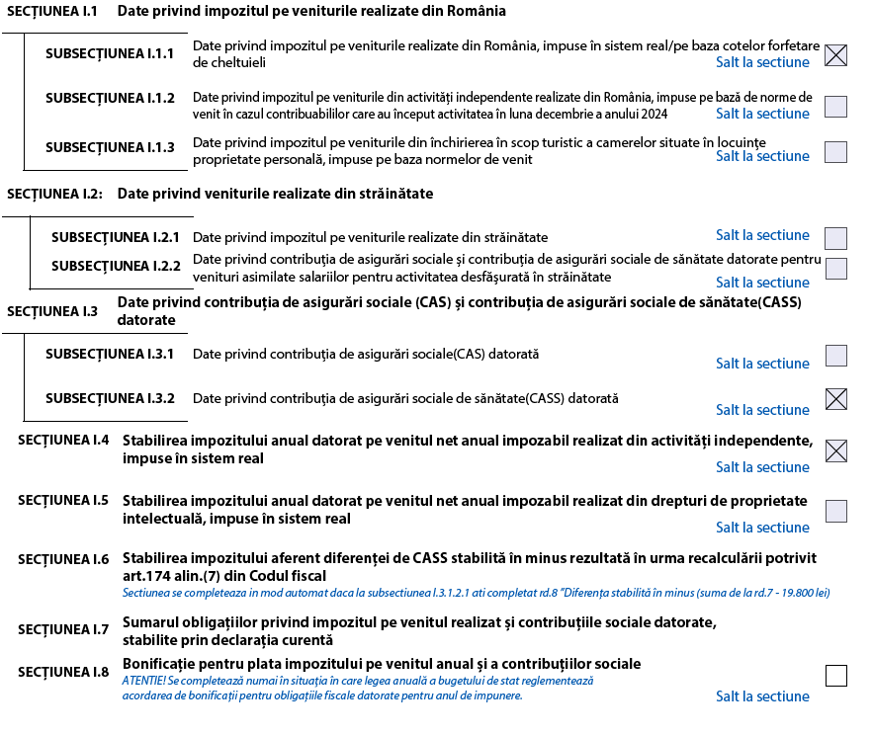
Exemplu practic (III)
Completare Declarație Unică

Slide 23
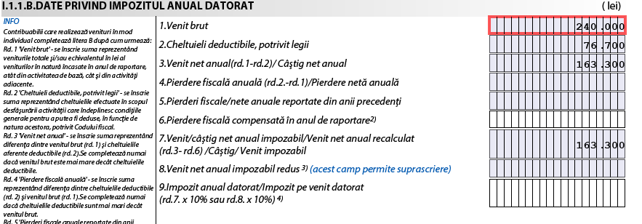
Exemplu practic (IV)
Completare Declarație Unică
Câmpul 2 cuprinde suma cheltuielilor deductibile (43.100 lei) și a contribuției de asigurări sociale (33.600 lei).

Slide 24
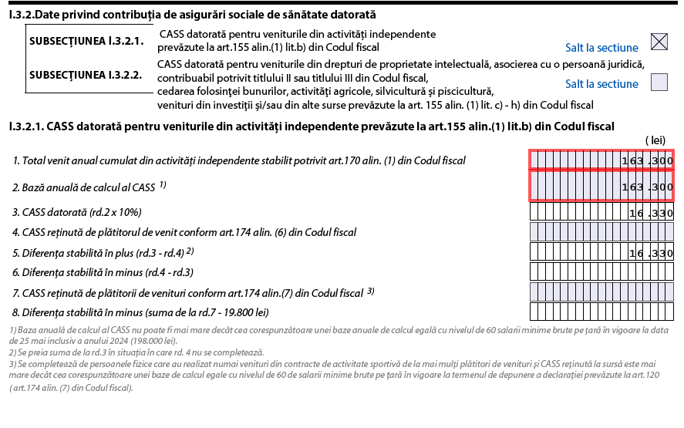
Exemplu practic (V)
Completare Declarație Unică

Slide 25
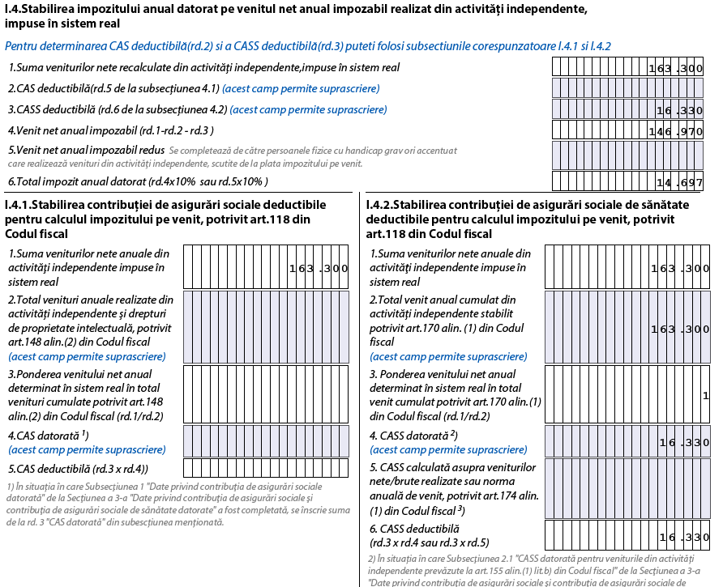
Exemplu practic (VI)
Completare Declarație Unică

Slide 26
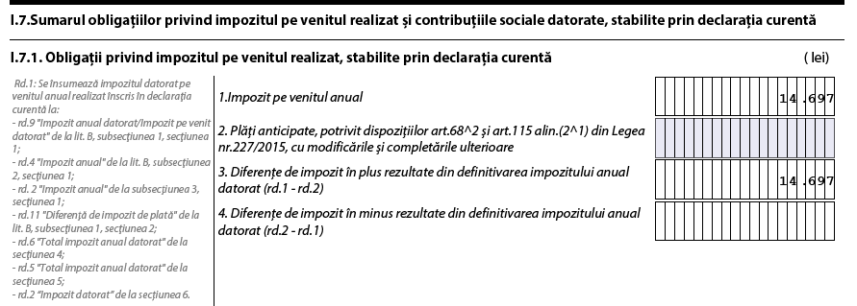
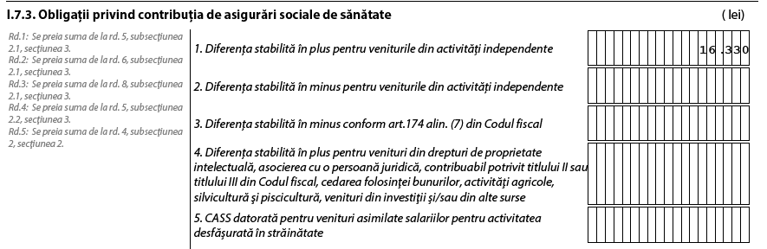
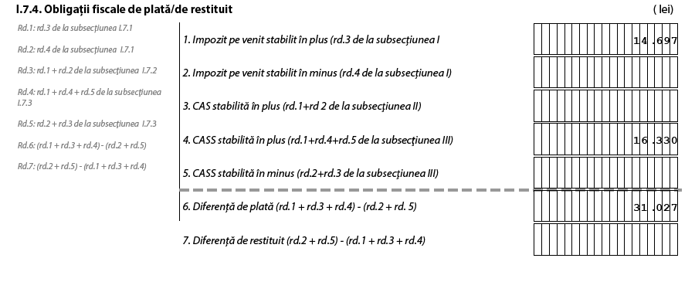
Exemplu practic (VII)
Completare Declarație Unică

Slide 27
Concluzii (I)
Concluzii
Persoanele care desfășoară activități independente, în exercitarea profesiei de avocat, precum și asocierile de avocați, au obligația de a se înregistra fiscal – obținând cod de identificare fiscală;
Persoanele care desfășoară activități independente, în exercitarea profesiei de avocat, respectiv asocierile de avocați au obligația de a se înregistra în scopuri de TVA la momentul depășirii plafonului;
Persoanele care desfășoară activități independente, în exercitarea profesiei de avocat, respectiv asocierile de avocați au diverse obligații declarative ca urmare a înregistrării în scopuri de TVA;
Persoanele care desfășoară activități independente, în exercitarea profesiei de avocat, respectiv asocierile de avocați au obligația de a reține impozitul aferent veniturilor din cedarea folosinței bunurilor, în situația în care proprietarul imobilului (locatorul) în care avocatul / asocierea își desfășoară activitatea este o persoană fizică;
Persoanele care desfășoară activități independente, în exercitarea profesiei de avocat, respectiv asocierile de avocați au obligația de a-și organiza și conduce contabilitatea (în partidă simplă sau dublă);

Slide 28
Concluzii (II)
Concluzii
Persoanele care desfășoară activități independente, în exercitarea profesiei de avocat, precum și asocierile de avocați, au obligația de a completa și păstra diverse evidențe contabile și fiscale;
Persoanele care obțin venituri din exercitarea profesiei de avocat au obligația de declara veniturile obținute (atât prin declarațiile lunare la Casa de Asigurări a Avocaților, prin Declarația unică, ce se depune până la 25 mai a anului următor celui de realizare a veniturilor, cât și prin D204 – în cazul asocierilor – care se depune până la finalul lunii februarie a anului următor celui de raportare);
Persoanele care obțin venituri din exercitarea profesiei de avocat au obligația de a achita impozitul și contribuțiile aferente (CAS și CASS), în termenele stabilite de lege, respectiv lunar (în cazul CAS) și anual, până pe data de 25 mai a anului următor celui de realizare a veniturilor (în cazul impozitului și a CASS);
Persoanele care obțin venituri din exercitarea profesiei de avocat, care au sediul în locuința proprie, au obligația de a declara destinația mixtă a acesteia la organul local competent, și de a achita impozitul în consecință;
Persoanele care obțin venituri din exercitarea profesiei de avocat, respectiv asocierile de avocați au obligația de a emite și / sau a raporta facturile prin sistemul electronic RO e-Factura.

Slide 29

Mulțumesc!
THANK YOU
BIRISGORAN.RO

